Slide 1
CREDITO DI IMPOSTA
RICERCA E SVILUPPO
4 novembre 2015
Confindustria Udine – Palazzo Torriani
Dott.ssa Flavia Gelmini

Slide 2
Riferimenti
articolo 3 del Decreto Legge n. 145/2013 (cd. Decreto «Destinazione Italia»), convertito con modificazioni dalla Legge n. 9/2014
così come novellato dall’articolo 1, commi 35 e 36, della Legge n. 190/2014 (Legge di Stabilità 2015)
Decreto attuativo:
Decreto 27 maggio 2015 (G.U. 174 del 29 luglio 2015) del Ministro dell’Economia e delle Finanze, di concerto con il Ministro dello Sviluppo Economico
2
Notes:
2

Slide 3
Soggetti beneficiari
(Articolo 3, comma 1, DL n.145/2013 - Articolo 3 Decreto attuativo)
Possono beneficiare dell’agevolazione:
  tutte le imprese, indipendentemente dalla forma giuridica, dal settore economico in cui operano nonché dal regime contabile adottato,
  che effettuano investimenti in attività di ricerca e sviluppo a decorrere dal periodo d’imposta successivo a quello in corso al 31 dicembre 2014 e fino a quello in corso al 31 dicembre 2019.
3
Notes:
3

Slide 4
Soggetti beneficiari
Tutte le imprese che effettuano investimenti in attività di ricerca e sviluppo, a prescindere dalla forma giuridica, dalla dimensione, dalla localizzazione, dal settore economico in cui operano, nonché dal regime di contabilità adottato
SOGGETTI ESCLUSI
I titolari di reddito di lavoro autonomo o di reddito agrario e gli enti non commerciali, per le attività diverse dal reddito d’impresa
4
Notes:
4

Slide 5
Soggetti beneficiari
Possibili dubbi:
  E le stabili organizzazioni?
  E le imprese che svolgono attività di ricerca e sviluppo su commissione di terzi?
  E i consorzi e le reti di imprese?
5
Notes:
5

Slide 6
Attività agevolabili
(Articolo 3, comma 4, DL n.145/2013 - Articolo 2 Decreto attuativo)
ATTIVITÀ AMMISSIBILI
a.
b.
c.
d.
Lavori sperimentali o teorici svolti, aventi quale principale finalità l’acquisizione di conoscenze sui fondamenti di fenomeni e di fatti osservabili, senza che siano previste applicazioni o usi commerciali diretti
Ricerca pianificata o indagini critiche, miranti ad acquisire nuove conoscenze da utilizzare per mettere a punto nuovi prodotti, processi o servizi o permettere il miglioramento di quelli esistenti ovvero la creazione di componenti di sistemi complessi, necessaria per la ricerca industriale ad esclusione dei prototipi
Acquisizione, combinazione, strutturazione e utilizzo delle conoscenze e capacità esistenti di natura scientifica, tecnologica e commerciale allo scopo di produrre piani, progetti o disegni per prodotti, processi o servizi nuovi, modificati o migliorati; può trattarsi anche di altre attività destinate alla definizione concettuale, pianificazione e documentazione concernenti nuovi prodotti processi e servizi
Produzione e collaudo di prodotti, processi e servizi, a condizione che non siano impiegati o trasformati in vista di applicazioni industriali o per finalità commerciali
6
Notes:
6

Slide 7
Attività agevolabili
(Articolo 3, comma 5, DL n.145/2013 - Articolo 2 Decreto attuativo)
NON si considerano attività di ricerca e sviluppo le modifiche ordinarie o periodiche apportate a prodotti, linee di produzione, processi di fabbricazione, servizi esistenti e altre operazioni in corso, anche quando tali modifiche rappresentino miglioramenti
7
Notes:
7

Slide 8
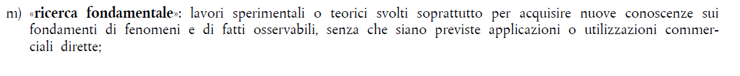
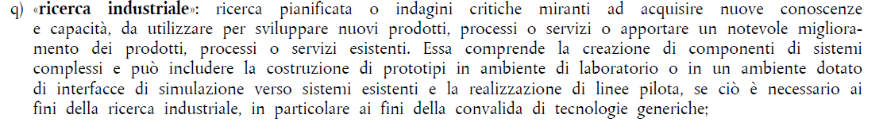
Attività agevolabili
Sono state mutuate le definizioni della vigente disciplina degli aiuti di Stato a favore di ricerca, sviluppo e innovazione di matrice comunitaria:
Comunicazione della Commissione Europea 2014/C 198/01 (par. 1.3)
8
Notes:
8

Slide 9
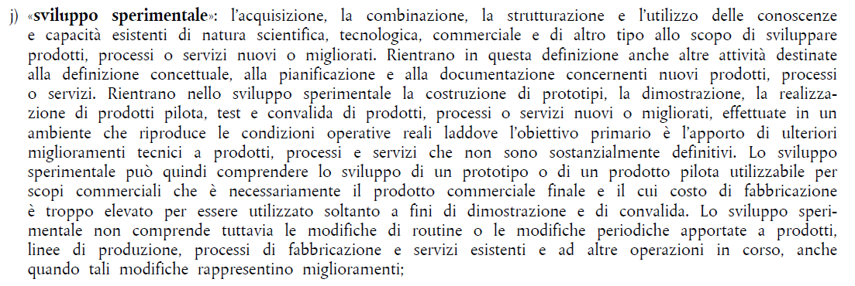
Attività agevolabili
9
Notes:
9

Slide 10
Ambito temporale
Il credito d’imposta spetta per gli investimenti in attività di ricerca e sviluppo effettuati a decorrere dal periodo d’imposta successivo a quello in corso al 31 dicembre 2014 e fino a quello in corso al 31 dicembre 2019 (cfr. art. 3, D.L. n. 145/2013)
CONSEGUENZA
Per i soggetti aventi esercizio sociale corrispondente all’anno solare, il credito spetterà per le attività effettuate nel periodo dal 1° gennaio 2015 al 31 dicembre 2019
10
Notes:
10

Slide 11
Costi eleggibili
(Articolo 3, comma 6, DL n.145/2013 - Articolo 4 Decreto attuativo)
Sono ammissibili i costi
di competenza, ai sensi dell’articolo 109 del DPR 917/1986, del periodo di riferimento
direttamente connessi allo svolgimento delle attività ammissibili
QUALI:
  Personale altamente qualificato (misura del credito 50%)
  Strumenti e attrezzature di laboratorio (misura del credito 25%)
  Contratti di ricerca (misura del credito 50%)
  Competenze tecniche e privative industriali (misura del credito 25%)
11
Notes:
11

Slide 12
a) Personale altamente qualificato
(Articolo 3, comma 6, DL n.145/2013 - Articolo 4 Decreto attuativo)
Costi relativi al personale altamente qualificato:
in possesso di un titolo di dottore di ricerca,
ovvero iscritto ad un ciclo di dottorato presso una università italiana o estera,
ovvero in possesso di laurea magistrale in discipline di ambito tecnico o scientifico secondo la classificazione UNESCO Isced (International Standard Classification of Education) o di cui all'allegato 1 annesso al decreto-legge 23 dicembre 2013, n. 145
che sia:
dipendente dell'impresa, impiegato nelle attività di ricerca e sviluppo, con esclusione del personale con mansioni amministrative, contabili e commerciali, ovvero
in rapporto di collaborazione con l'impresa, compresi gli esercenti arti e professioni, impiegato nelle attività di ricerca e sviluppo, a condizione che svolga la propria attività presso le strutture della medesima impresa
12
Notes:
12

Slide 13
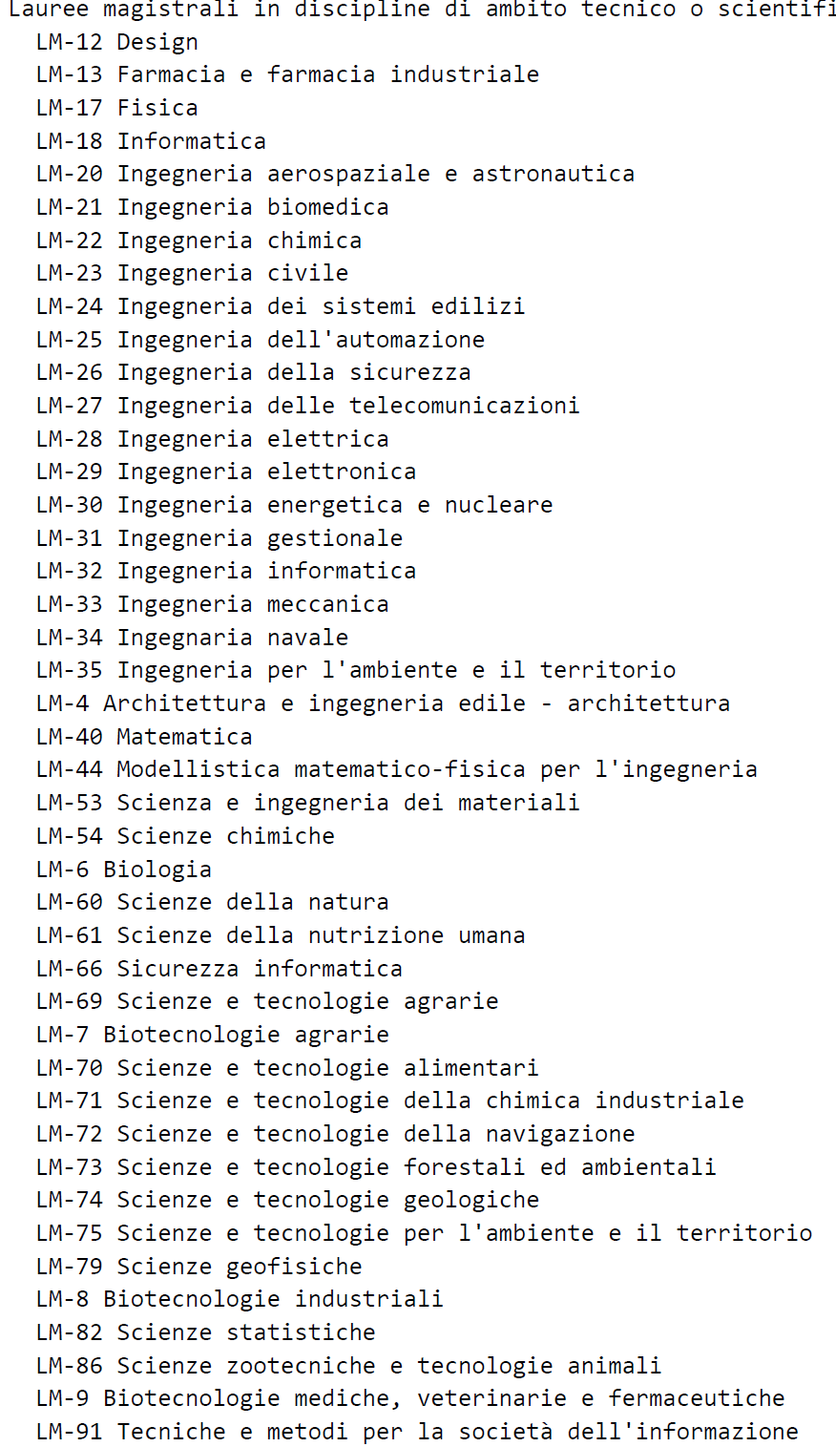
Allegato 1 annesso al decreto-legge 23 dicembre 2013, n. 145
13
Notes:
13

Slide 14
a) Personale altamente qualificato
(Articolo 3, comma 6, DL n.145/2013 - Articolo 4 Decreto attuativo)
Deve essere preso in considerazione il costo effettivamente sostenuto dall'impresa per i lavoratori dipendenti o in rapporto di collaborazione in possesso dei titoli richiesti, intendendo come tale
l'importo costituito dalla retribuzione lorda prima delle imposte e dai contributi obbligatori, quali gli oneri previdenziali e i contributi assistenziali obbligatori per legge
in rapporto all'effettivo impiego dei medesimi lavoratori nelle attività di ricerca e sviluppo.
14
Notes:
14

Slide 15
b) Strumenti e attrezzature di laboratorio
(Articolo 3, comma 6, DL n.145/2013 - Articolo 4 Decreto attuativo)
quote di ammortamento delle spese di acquisizione o utilizzazione di strumenti e attrezzature di laboratorio, nei limiti dell'importo risultante dall'applicazione dei coefficienti stabiliti con decreto del Ministro delle finanze 31 dicembre 1988, pubblicato nel supplemento ordinario n. 8 alla Gazzetta Ufficiale n. 27 del 2 febbraio 1989,
in relazione alla misura e al periodo di utilizzo per l'attività di ricerca e sviluppo
e comunque con un costo unitario non inferiore a 2.000 euro al netto dell'imposta sul valore aggiunto
15
Notes:
15

Slide 16
b) Strumenti e attrezzature di laboratorio
(Articolo 3, comma 6, DL n.145/2013 - Articolo 4 Decreto attuativo)
Gli strumenti e le attrezzature di laboratorio devono essere acquisiti dall'impresa, a titolo di proprietà o di utilizzo.
Nel caso di acquisizione degli stessi mediante locazione finanziaria, alla determinazione dei costi ammissibili concorrono le quote capitali dei canoni, nella misura corrispondente all'importo deducibile ai sensi dell’art. 102, comma 7, del testo unico delle imposte sui redditi, di cui al decreto del Presidente della Repubblica 22 dicembre 1986, n. 917, in rapporto all'effettivo impiego per le attività di ricerca e sviluppo.
Per gli strumenti e le attrezzature di laboratorio acquisiti mediante locazione non finanziaria, il valore al quale applicare i coefficienti di cui al decreto del Ministro delle finanze 31 dicembre 1988 è rappresentato dal costo storico del bene, che, ai fini dei controlli di cui all'art. 8 del presente decreto, deve risultare dal relativo contratto di locazione, ovvero da una specifica dichiarazione del locatore.
16
Notes:
16

Slide 17
c) Contratti di ricerca
(Articolo 3, comma 6, DL n.145/2013 - Articolo 4 Decreto attuativo)
Spese relative a contratti di ricerca stipulati con:
università,
enti di ricerca e organismi equiparati,
e con altre imprese, comprese le start-up innovative di cui all’art.25 del decreto-legge 18 ottobre 2012, n. 179, convertito, con modificazioni, dalla legge 17 dicembre 2012, n. 221, diverse da quelle che direttamente o indirettamente controllano l'impresa, ne sono controllate o sono controllate dalla stessa società che controlla l'impresa.
17
Notes:
17

Slide 18
c) Contratti di ricerca
(Articolo 3, comma 6, DL n.145/2013 - Articolo 4 Decreto attuativo)
I contratti di ricerca devono essere stipulati con imprese residenti o localizzate in Stati membri dell'Ue, in Stati aderenti all'accordo sullo Spazio economico europeo (SEE) ovvero in Paesi e territori che consentono un adeguato scambio di informazioni.
18
Notes:
18

Slide 19
d) Competenze tecniche e privative industriali
(Articolo 3, comma 6, DL n.145/2013 - Articolo 4 Decreto attuativo)
Competenze tecniche e privative industriali relative a un'invenzione industriale o biotecnologica, a una topografia di prodotto a semiconduttori o a una nuova varietà vegetale, anche acquisite da fonti esterne.
19
Notes:
19

Slide 20
Costi eleggibili
«effettivo impiego per le attività di ricerca e sviluppo»
diretta connessione dei costi all’attività di ricerca e sviluppo
attività accertativa
20
Notes:
20

Slide 21
Spese per attività di certificazione contabile
(Articolo 3, comma 11, DL n.145/2013 - Articolo 4 Decreto attuativo)
Per le imprese non soggette a revisione legale dei conti e prive di un collegio sindacale sono ammissibili, entro il limite massimo di euro 5.000, le spese sostenute per l'attività di certificazione contabile
21
Notes:
21

Slide 22
Agevolazione concedibile
(Articolo 3, comma 3, DL n.145/2013 - Articolo 5 Decreto attuativo)
Il credito d’imposta
  spetta fino ad un importo massimo annuale di euro 5 milioni per ciascun beneficiario
  ed a condizione che la spesa complessiva per investimento in attività di ricerca e sviluppo effettuata per ciascun periodo d’imposta ammonti almeno ad euro 30.000
  ed ecceda la media dei medesimi investimenti realizzati nei 3 periodi d’imposta precedenti a quello in corso al 31 dicembre 2015 (ovvero al minor periodo in caso di imprese in attività da meno di tre anni)
22
Notes:
22

Slide 23
Calcolo
APPROCCIO INCREMENTALE
Per «spesa incrementale» si intende l'ammontare dei costi di cui alle lettere a) e c) ovvero di cui alle lettere b) e d)
a) e c)
b) e d)
spese sostenute relative al personale altamente qualificato impiegato nelle attività di ricerca e sviluppo
spese relative a contratti di ricerca stipulati, ad esempio, con Università e start-up innovative
quote di ammortamento delle spese di acquisizione o utilizzazione di strumenti e attrezzature di laboratorio,
spese relative a competenze tecniche e privative industriali relative ad una invenzione industriale o biotecnologica
sostenuti nel periodo d'imposta per il quale si intende fruire dell'agevolazione in eccedenza rispetto alla media annuale riferita ai rispettivi medesimi costi sostenuti nei tre periodi d'imposta precedenti a quello in corso al 31 dicembre 2015 ovvero nel minor periodo dalla data di costituzione.
Il credito d'imposta è, in ogni caso, calcolato sulla spesa incrementale riferita ai costi di cui alle lettere a) e c) ovvero di cui alle lettere b) e d) del comma 1 dell'art. 4 nei limiti della spesa incrementale complessiva.
23
Notes:
23

Slide 24
Calcolo
Per le imprese in attività da meno di tre periodi d'imposta
la media degli investimenti in attività di ricerca e sviluppo da considerare per il calcolo della spesa incrementale complessiva è calcolata sul minor periodo a decorrere dalla costituzione.
Relazione illustrativa:
Posto che la media di riferimento individuata dalla norma primaria per il calcolo della spesa incrementale resta fissa, poiché ancorata ai periodi d’imposta 2012-2014, ne deriva che per le imprese costituite successivamente al periodo di imposta in corso al 31 dicembre 2014, la media di riferimento non potrà che essere pari a zero, in quanto anch’essa andrà calcolata con riferimento ai costi sostenuti nei periodi d’imposta precedenti a quello in corso al 31 dicembre 2015.
24
Notes:
24

Slide 25
Modalità di fruizione
Il credito d'imposta:
deve essere indicato nella dichiarazione dei redditi relativa al periodo d'imposta nel corso del quale sono stati sostenuti i costi
non concorre alla formazione del reddito e della base imponibile dell'imposta regionale sulle attività produttive, non rileva ai fini del rapporto di cui agli articoli 61 e 109, comma 5, del testo unico di cui al decreto del Presidente della Repubblica 22 dicembre 1986, n. 917, e successive modificazioni.
è utilizzabile esclusivamente in compensazione ai sensi dell’art. 17 del decreto legislativo 9 luglio 1997, n. 241, e successive modificazioni, a decorrere dal periodo d'imposta successivo a quello in cui i costi sono stati sostenuti.
25
Notes:
25

Slide 26
Modalità di fruizione
Al credito d'imposta non si applicano i limiti di cui:
all’art.1 comma 53, della legge 24 dicembre 2007, n. 244: il credito non soggiace al limite di euro 250 mila annui per crediti riportati nel quadro RU
e di cui all’art. 34 della legge 23 dicembre 2000, n. 388, e successive modificazioni: il credito non soggiace al limite di euro 700 mila annui
26
Notes:
26

Slide 27
Controlli e certificazione
I controlli sono svolti dall'Agenzia delle entrate sulla base di apposita documentazione contabile certificata dal soggetto incaricato della revisione legale o dal collegio sindacale o da un professionista iscritto nel Registro dei revisori legali, di cui al decreto legislativo 27 gennaio 2010, n. 39. Tale certificazione deve essere allegata al bilancio.
Le imprese non soggette a revisione legale dei conti e prive di un collegio sindacale devono comunque avvalersi della certificazione di un revisore legale dei conti o di una società di revisione legale dei conti iscritti quali attivi nel registro di cui all’art.6 del citato decreto legislativo n. 39 del 2010.
Il revisore legale dei conti o il professionista responsabile della revisione legale dei conti, nell'assunzione dell'incarico, osserva i princìpi di indipendenza elaborati ai sensi dell’art.10 del citato decreto legislativo n. 39 del 2010, e, in attesa della loro emanazione, quelli previsti dal codice etico dell'International Federation of Accountants (IFAC).
27
Notes:
27

Slide 28
Controlli e certificazione
Le imprese con bilancio certificato sono esenti dagli obblighi previsti in tema di certificazione.
Nei confronti del revisore legale dei conti o del professionista responsabile della revisione legale dei conti che incorre in colpa grave nell'esecuzione degli atti che gli sono richiesti per il rilascio della certificazione di cui all'art. 7 del presente decreto si applicano le disposizioni dell’art. 64 del codice di procedura civile.
28
Notes:
28

Slide 29
Documentazione
In ogni caso, le imprese beneficiarie sono tenute a conservare con riferimento ai costi sulla base dei quali è stato determinato il credito d'imposta tutta la documentazione utile a dimostrare l'ammissibilità e l'effettività degli stessi e, in particolare:
per quanto riguarda i costi del personale di cui all'art. 4, comma 1, lettera a), i fogli di presenza nominativi riportanti per ciascun giorno le ore impiegate nell'attività di ricerca e sviluppo, firmati dal legale rappresentante dell'impresa beneficiaria, ovvero dal responsabile dell'attività di ricerca e sviluppo;
per quanto riguarda gli strumenti e le attrezzature di laboratorio di cui all'art. 4, comma 1, lettera b), la dichiarazione del legale rappresentante dell'impresa, ovvero del responsabile dell'attività di ricerca e sviluppo, relativa alla misura e al periodo in cui gli stessi sono stati utilizzati per l'attività di ricerca e sviluppo;
per quanto concerne i contratti di ricerca stipulati con università, enti di ricerca e organismi equiparati, e con altre imprese, comprese le start-up innovative, di cui all'art. 4, comma 1, lettera c), i contratti e una relazione sottoscritta da detti soggetti concernente le attività svolte nel periodo d'imposta cui il costo sostenuto si riferisce.
29
Notes:
29

Slide 30
Controlli
Per la verifica della corretta fruizione del credito d'imposta l'Agenzia delle entrate effettua controlli finalizzati a verificare la sussistenza delle condizioni di accesso al beneficio, la conformità delle attività e dei costi di ricerca e sviluppo effettuati a quanto previsto dal presente decreto.
Qualora, nell'ambito delle attività di verifica e di controllo effettuate dall'Agenzia delle entrate, si rendano necessarie valutazioni di carattere tecnico in ordine all'ammissibilità di specifiche attività ovvero alla pertinenza e congruità dei costi sostenuti, la predetta Agenzia può richiedere al Ministero dello sviluppo economico di esprimere il proprio parere.
Nel caso in cui, a seguito dei controlli, si accerti l'indebita fruizione, anche parziale, del credito d'imposta per il mancato rispetto delle condizioni richieste ovvero a causa dell'inammissibilità dei costi sulla base dei quali è stato determinato l'importo fruito, l'Agenzia delle entrate provvede al recupero del relativo importo, maggiorato di interessi e sanzioni secondo legge. Sono fatte salve le eventuali responsabilità di ordine civile, penale e amministrativo.
30
Notes:
30

Slide 31
Cumulo
Il credito d'imposta è cumulabile con l'agevolazione prevista dall‘art.24 del decreto-legge 22 giugno 2012, n. 83, convertito, con modificazioni, dalla legge 7 agosto 2012, n. 134.
E’ stato escluso il carattere di Aiuto di Stato al credito in parola, che pertanto dovrebbe essere cumulabile con le altre agevolazioni, a condizione che le discipline di tali ulteriori agevolazioni non prevedano divieti o limitazioni (cfr. punto 3.4. della C.M. n. 46/2008)
31
Notes:
31

